Slide 1

TIẾNG VIỆT 4
Tập 1
Tuần 12
Bài đọc 1: Người cô của bé Hương

Slide 2


Ấn để đến trang sách

Slide 3

1
Tìm từ ngữ ở bên B phù hợp với từ ngữ ở bên A để hoàn thành các câu sau. Các câu ấy nói lên điều gì?
a) Một giọt máu đào
1) Người trong một nước phải thương nhau cũng.
b) Nhiễu điều phủ lấy giá gương
2) Như cây có cội, như sông có nguồn.
c) Con người có tổ có tông
3) hơn ao nước lã.

Slide 4
Thảo luận nhóm đôi
Tìm từ ngữ ở bên B phù hợp với từ ngữ ở bên A để hoàn thành các câu sau. Các câu ấy nói lên điều gì?
a) Một giọt máu đào hơn ao nước lã.
b) Nhiễu điều phủ lấy giá gương, người trong một nước phải thương nhau cùng.
c) Con người có tổ có tông, như cây có cội, như sông có nguồn.

Slide 5
Những người có quan hệ huyết thống (gia đình, họ hàng) thân thiết, gắn bó hơn những người xa lạ.
a) Một giọt máu đào hơn ao nước lã.
Những người cùng sống trong một nước cần đoàn kết, yêu thương, đùm bọc lẫn nhau.
b) Nhiễu điều phủ lấy giá gương
Người trong một nước phải thương nhau cùng.
Con cháu cần phải ghi nhớ và biết ơn công lao của tổ tiên, ông bà đã sinh ra mình, nuôi dưỡng mình trưởng thành.
c) Con người có tổ có tông
Như cây có cội, như sông có nguồn.

Slide 6
2
Em tán thành những cách ứng xử nào dưới đây giữa hàng xóm, láng giềng?
a) Hàng xóm, láng giềng tối lửa tắt đèn có nhau.
d) Một điều nhịn, chín điều lành.
b) Thương người như thể thương thân.
e) Đèn nhà ai, nhà nấy rạng.
c) Cháy nhà hàng xóm, bình chân như vại.
g) Lời nói chẳng mất tiền mua
Lựa lời mà nói cho vừa lòng nhau.

Slide 7
Hàng xóm, láng giềng luôn quan tâm đến nhau, nhất là những lúc khó khăn, hoạn nạn.
a) Hàng xóm, láng giềng tối lửa tắt đèn có nhau.
b) Thương người như thể thương thân.
Thương yêu người khác như thương chính bản thân mình.
c) Cháy nhà hàng xóm, bình chân như vại.
Phê phán cách ứng xử vô cảm, không quan tâm đến hàng xóm, ngay cả khi họ gặp khó khăn.

Slide 8
Trong quan hệ với mọi người, nên nhường nhịn thì tốt hơn là cố giành phần thắng
d) Một điều nhịn, chín điều lành.
e) Đèn nhà ai, nhà nấy rạng.
Phê phán lối sống chỉ biết đến bản thân và gia đình mình, không quan tâm đến hàng xóm, láng giềng.
g) Lời nói chẳng mất tiền mua
Lựa lời mà nói cho vừa lòng nhau.
Trong giao tiếp, nên lựa chọn những lời nói dễ nghe, không nên xúc phạm người khác.

Slide 9
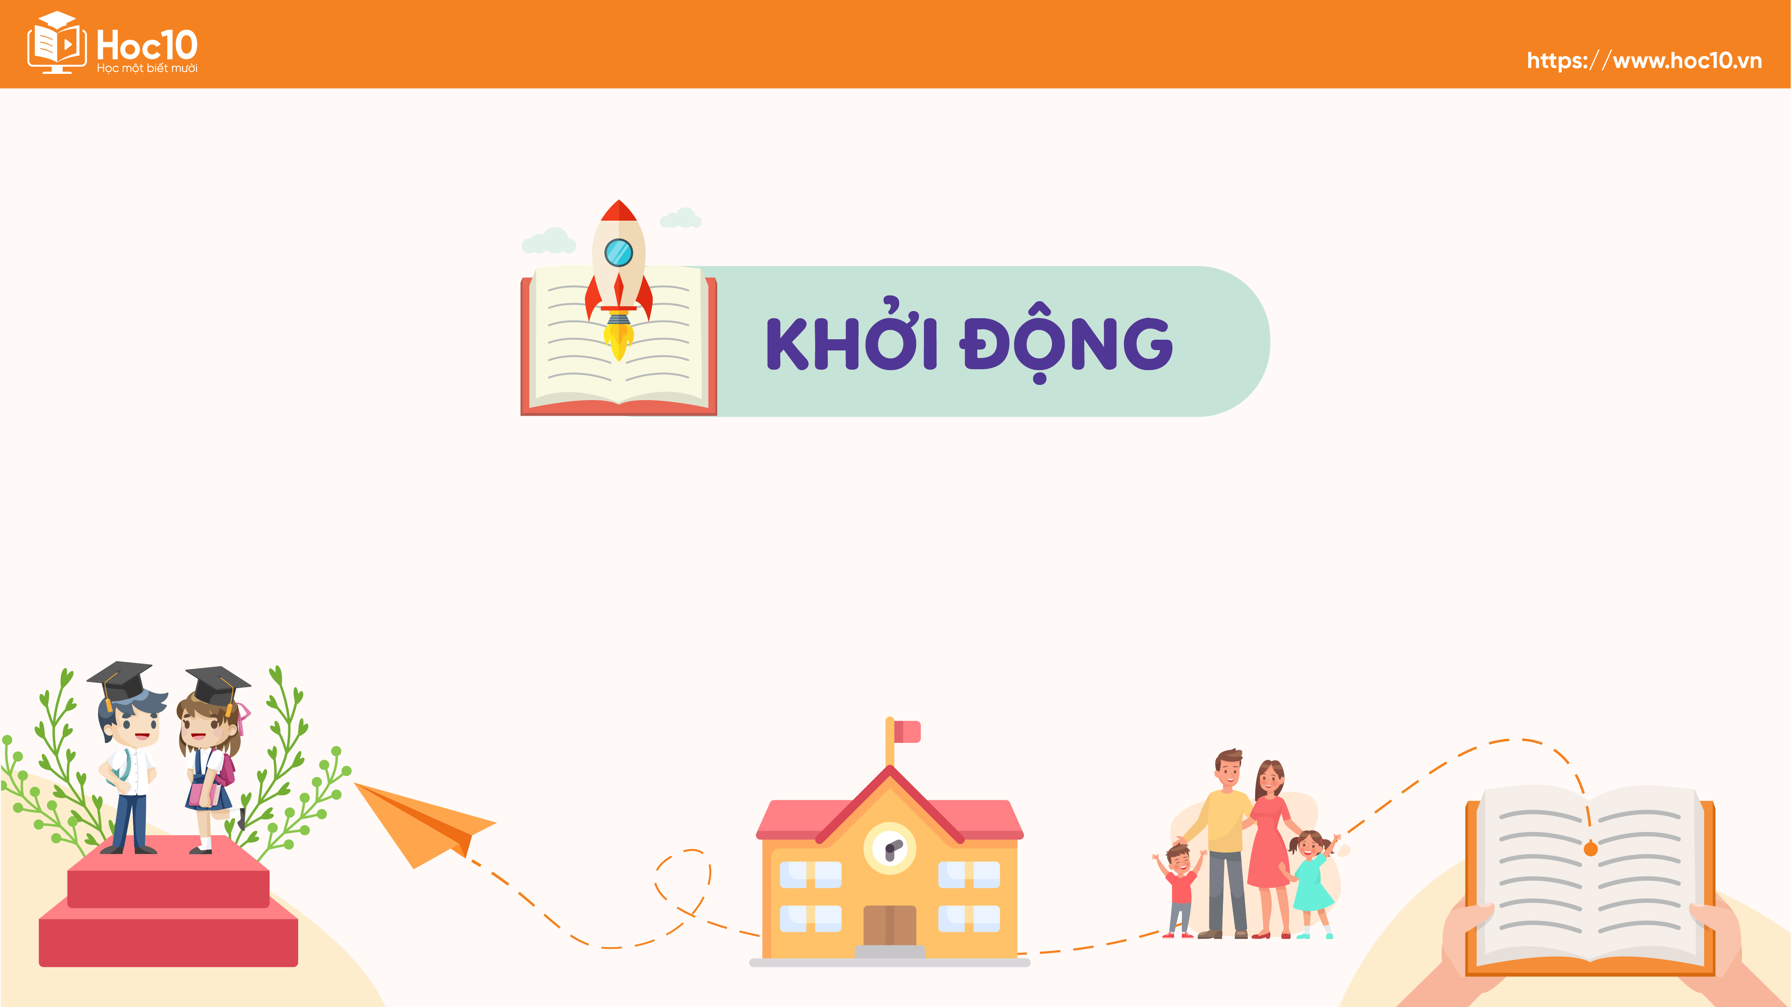
Ấn để đến trang sách

Slide 10

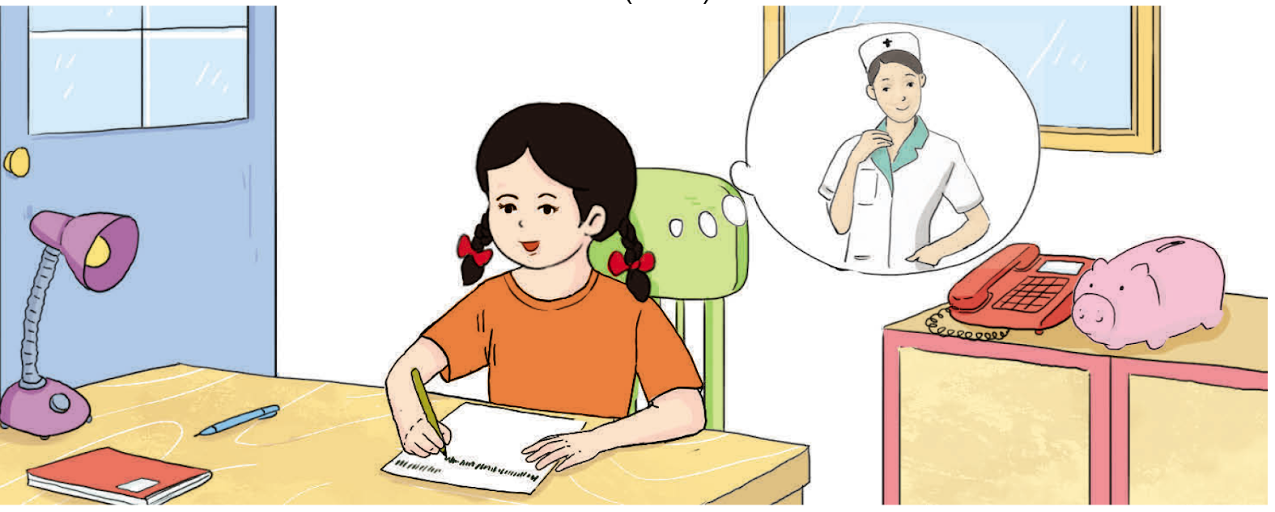
?
Trong bức tranh có những nhân vật nào?
Theo em, những nhân vật đó là ai?

Slide 11

Ấn để đến trang sách

Slide 12

ĐỌC THÀNH TIẾNG
*Lưu ý:
Giọng đọc thong thả, rõ ràng, diễn cảm.
Nhấn giọng, gây ấn tượng ở những từ ngữ thể hiện đặc điểm, tâm trạng, cảm xúc: chợt nhớ tới, tài giỏi, nhất trên đời, giỏi lắm, lúng túng, dày cộp, cảm động, bé tí xíu, to tướng,...

Slide 13
ĐỌC THÀNH TIẾNG
Giải nghĩa một số từ ngữ khó:
Lúng túng:
không biết nên hành động, ứng xử thế nào.
Dày cộp:
rất dày.
Tí xíu:
rất nhỏ bé nhưng xinh xắn.

Slide 14
Người cô của bé Hương
(Trích)
Đấy là người cô mà bé Hương chợt nhớ tới trong một lần chuyện trò với các bạn. Bạn nào cũng khoe rằng họ hàng của bạn ấy tài giỏi nhất trên đời. Bạn Tâm khoe có một người anh họ lái máy bay rất giỏi, khi bay qua nhà Tâm thì ném thư cho Tâm. Loan thì khoe có một người chú lái tàu thuỷ, mang về cho bạn ấy rất nhiều vỏ ốc đẹp. Hương nghĩ mãi rồi kể: “Cô Thu là cô của tớ. Cô tớ làm y tá ở bệnh viện ngoài Hà Nội. Cô ấy giỏi lắm!”. “Thế cô ấy có hay viết thư cho cậu không?” – Các bạn hỏi. Hương lúng túng: “Không, chắc là cô tớ bận.”.
Từ sau hôm đó, Hương bắt đầu viết thư cho cô Thu, kể về những chuyện hằng ngày ở lớp, ở nhà. Vài tháng sau, trong ngăn kéo của Hương có tới hơn mười lá thư Hương viết cho cô Thu. Thư không có địa chỉ, ngày tháng và chẳng bao giờ gửi đi đâu.
Hôm nay, bỗng cô Thu nhận được một phong bì dày cộp, trong đó có những lá thư của bé Hương do mẹ Hương ghi địa chỉ và gửi cho cô. Đọc thư, cô rất vui và cảm động. Cô không ngờ cái con bé Hương, khi theo bố mẹ vào Sài Gòn còn bé tí xíu, thế mà bây giờ đã viết thư cho cô, nhớ đến cô, nghĩ cho cô bao điều tốt đẹp. Ôi, những nét chữ to tướng không đều hàng ấy mang đến cho cô biết bao niềm vui. Cô liền viết một lá thư cho bé Hương, kể công việc của cô cho Hương nghe và hứa sẽ vào thăm Hương trong kì nghỉ phép tới. Cô không quên bỏ vào phong thư một tấm hình đẹp nhất của cô.
Theo XUÂN QUỲNH

Slide 15
ĐỌC HIỂU
Thảo luận nhóm đôi
Câu 1. Các bạn của Hương khoe về họ hàng như thế nào?
Câu 2. Vì sao Hương lúng túng khi các bạn hỏi về cô Thu?
Câu 3. Sau lần chuyện trò với các bạn, Hương đã làm gì?
Câu 4. Khi cô Thu nhận được những lá thư của Hương, cô cảm thấy thế nào? Vì sao cô cảm thấy như thế?
Câu 5. Tưởng tượng em là Hương trong câu chuyện trên, em sẽ nói gì với các bạn khi nhận được thư của cô Thu?

Slide 16

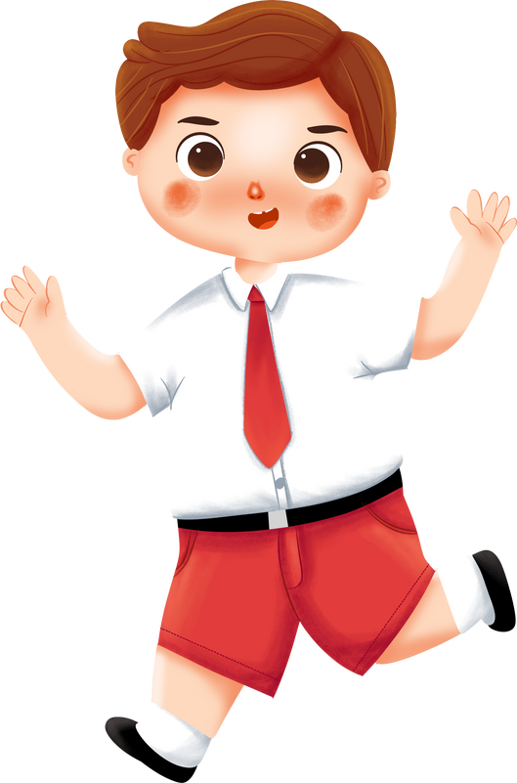
Câu 1.
Các bạn của Hương khoe về họ hàng như thế nào?
Tâm khoe có một người anh họ lái máy bay rất giỏi, khi bay qua nhà Tâm thì ném thư cho Tâm.
Loan thì khoe có một người chú lái tàu thuỷ, mang về cho bạn ấy rất nhiều vỏ ốc đẹp.

Slide 17
Câu 2.
Vì sao Hương lúng túng khi các bạn hỏi về cô Thu?
Vì lâu lắm rồi Hương không liên lạc với cô.

Slide 18
Câu 3.
Sau lần chuyện trò với các bạn, Hương đã làm gì?
Hương viết thư cho cô Thu kể về những chuyện hằng ngày ở lớp, ở nhà, nhưng không gửi được vì không biết địa chỉ của cô.

Slide 19
Câu 4.
Khi cô Thu nhận được những lá thư của Hương, cô cảm thấy thế nào? Vì sao cô cảm thấy như thế?
Khi cô Thu nhận được những lá thư của Hương, cô cảm thấy rất vui và cảm động, vì cô không ngờ Hương không gặp cô từ ngày còn rất nhỏ mà vẫn nhớ đến cô, nghĩ cho cô bao điều tốt đẹp.

Slide 20
Câu 5.
Tưởng tượng em là Hương trong câu chuyện trên, em sẽ nói gì với các bạn khi nhận được thư của cô Thu?

Slide 21
Qua bài đọc, em hiểu điều gì về quan hệ giữa những người họ hàng?
Giữa những người có quan hệ họ hàng với nhau thường có tình cảm kết nối bền chặt, vì họ cùng chung tổ tiên.
Mỗi người chúng ra nên quan tâm tới họ hàng, dành tình yêu thương, chia sẻ với họ. Khi cả dòng họ đoàn kết, thương yêu nhau thì những người trong dòng họ cũng được bình an, hạnh phúc.

Slide 22
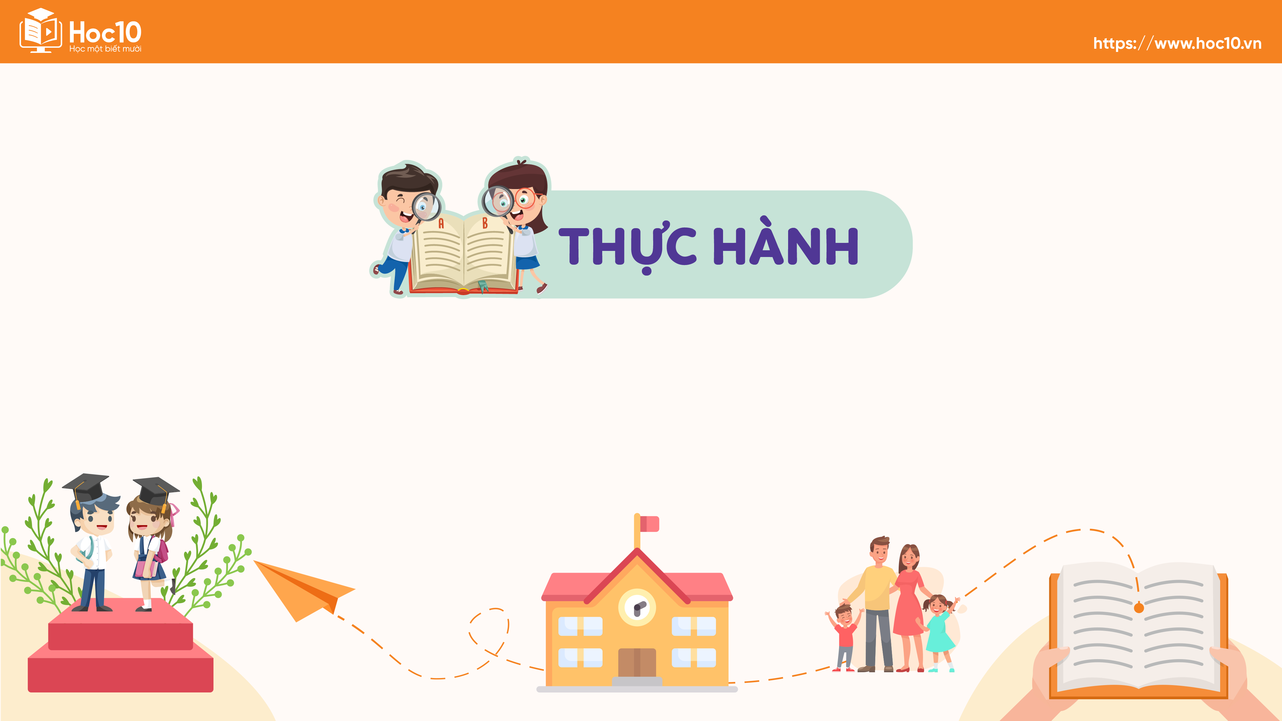
Ấn để đến trang sách

Slide 23

ĐỌC NÂNG CAO
Lưu ý: Nghỉ hơi đúng ở những câu dài, nhấn giọng từ ngữ quan trọng và thể hiện tình cảm, cảm xúc phù hợp khi đọc.
- Đấy là người cô/ mà bé Hương chợt nhớ tới/ trong một lần chuyện trò với các bạn.
- Cô không ngờ cái con bé Hương,/ khi theo bố mẹ vào Sài Gòn còn bé tí xíu,/ thế mà bây giờ đã viết thư cho cô,/ nhớ đến cô,/ nghĩ cho cô bao điều tốt đẹp.
- Cô liền viết một lá thư cho bé Hương,/ kể công việc của cô cho Hương nghe / và hứa sẽ vào thăm Hương/ trong kì nghỉ phép tới.

Slide 24
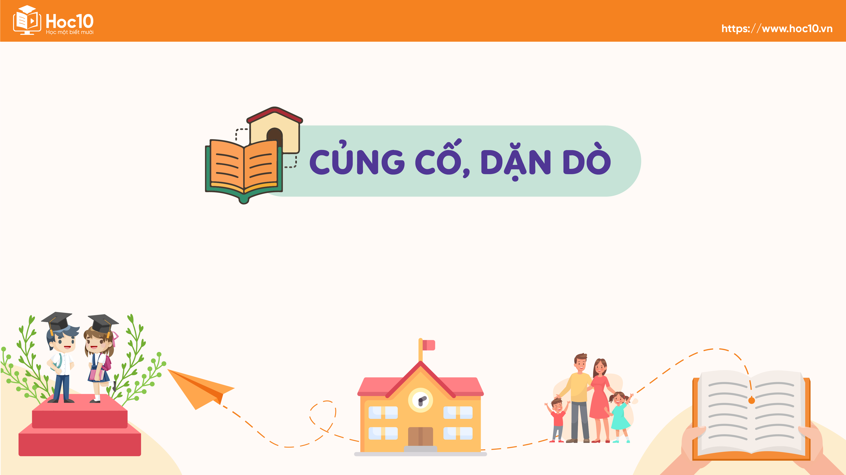
Ấn để đến trang sách

Slide 25


Về nhà đọc sách, ghi phiếu đọc sách theo yêu cầu trong SGK (trang 87, Tiếng Việt 4, tập một).
HS có thể tìm truyện trong quyển Truyện đọc lớp 4 (Nhà xuất bản Đại học Quốc Gia Hà Nội).

Slide 26
TỰ ĐỌC SÁCH BÁO
01
Học sinh tự đọc sách báo ở nhà theo yêu cầu
Nội dung bài đọc: bài đọc có nội dung kể về họ hàng, làng xóm.
Loại văn bản: truyện, thơ, văn miêu tả, văn bản thông tin.
Số lượng: 2 câu chuyện về họ hàng, làng xóm; 1 bài văn (hoặc bài báo) miêu tả hoặc cung cấp thông tin về các nội dung trên.

Slide 27
TỰ ĐỌC SÁCH BÁO
02
Ghi vào phiếu đọc sách
Tên bài đọc
Một số nội dung chính: sự việc, nhân vật, hình ảnh, câu văn em thích.
Cảm nghĩ của em

Slide 28


Slide 29


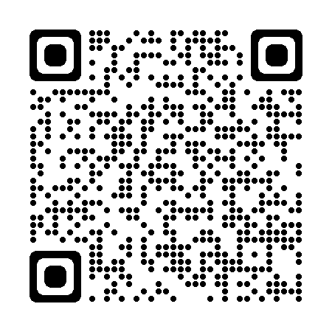
Để kết nối cộng đồng giáo viên và nhận thêm nhiều tài liệu giảng dạy,
mời quý thầy cô tham gia Group Facebook
theo đường link:
Hoc10 – Đồng hành cùng giáo viên tiểu học
Hoặc truy cập qua QR code

